Slide 1



Chào mừng quý thầy cô về thăm và dự giờ
Môn:TNXH
Lớp: 1C
Giáo viên: Nguyễn Thị Mai Hương
Trường Tiểu học Quốc Tuấn

Slide 2

CHỦ ĐỀ 1: GIA ĐÌNH
Bài 2: Ngôi nhà của em

Slide 3

TIẾT 2

Slide 4

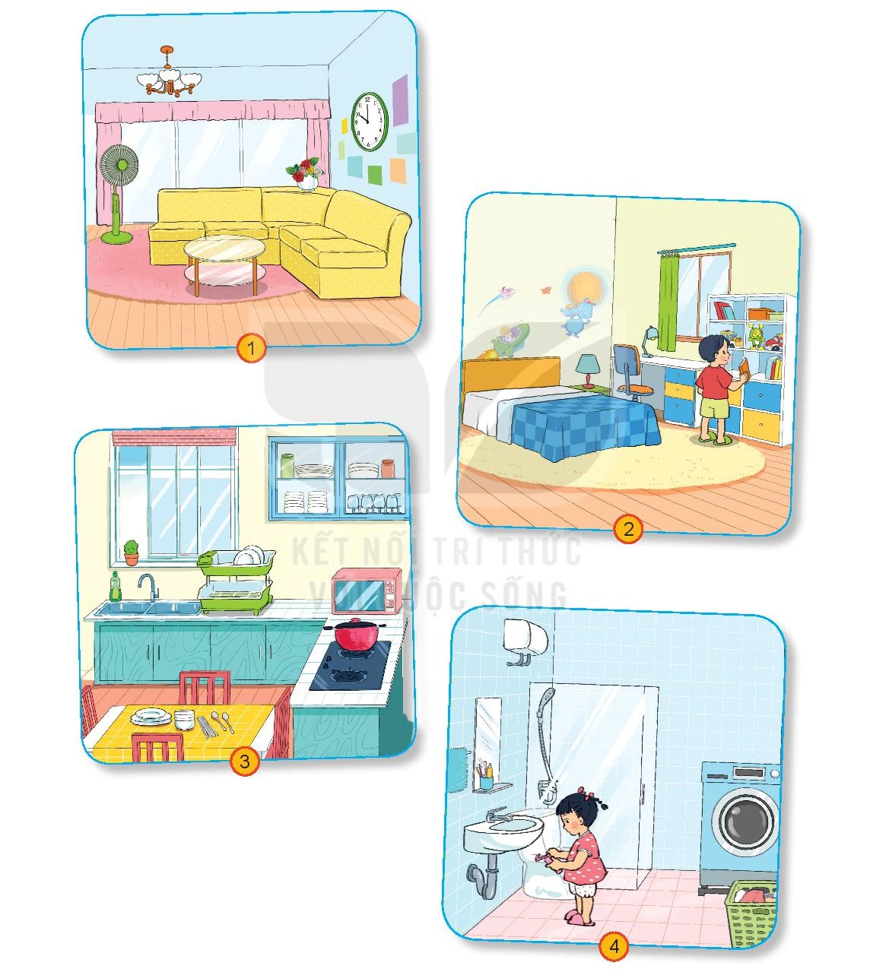
Quan sát nhà của Minh và nói về các phòng trong căn nhà đó.

Slide 5
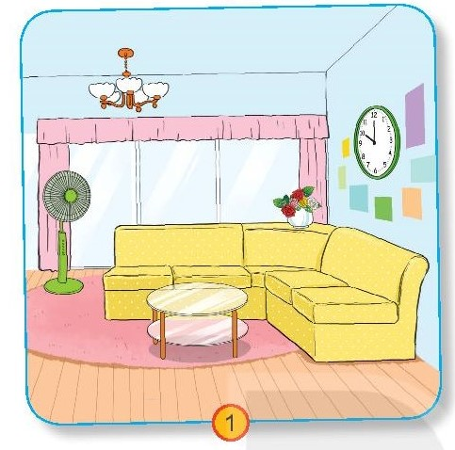
Phòng khách

Slide 6
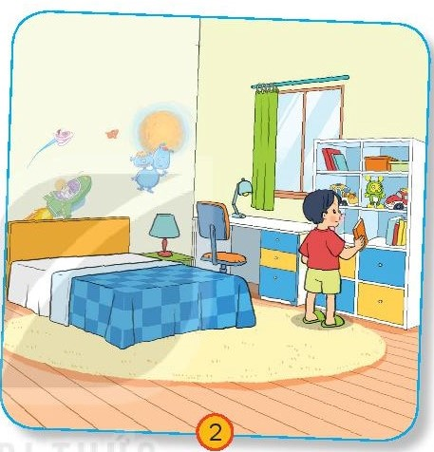
Phòng ngủ

Slide 7
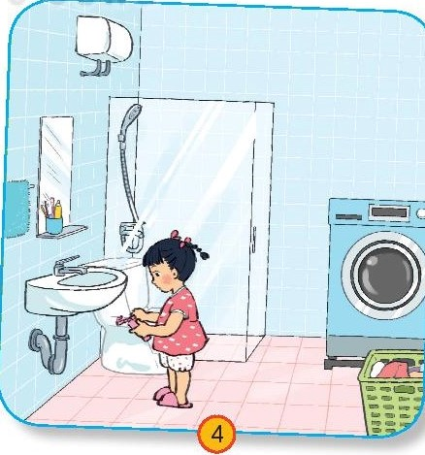
Phòng bếp

Slide 8

Kết luận:
Nhà Minh có 4 phòng: phòng khách, phòng ngủ, phòng bếp và phòng vệ sinh. Mỗi phòng có các loại đồ dùng cần thiết và đặc trưng khác nhau. Việc mua sắm những đồ dung đó phụ thuộc vào điều kiện kinh tế của mỗi gia đình.

Slide 9
HS thảo luận nhóm theo câu hỏi gợi ý: Phòng khách để làm gì? Có những đồ dùng nào? Phòng khách khác phòng bếp ở những điểm nào?

Slide 10
Kết luận:
Nhà ở thường có nhiều phòng, mỗi phòng có một chức năng khác nhau để phục vụ sinh hoạt thường ngày của các thành viên trong gia đình.

Slide 11


Slide 12
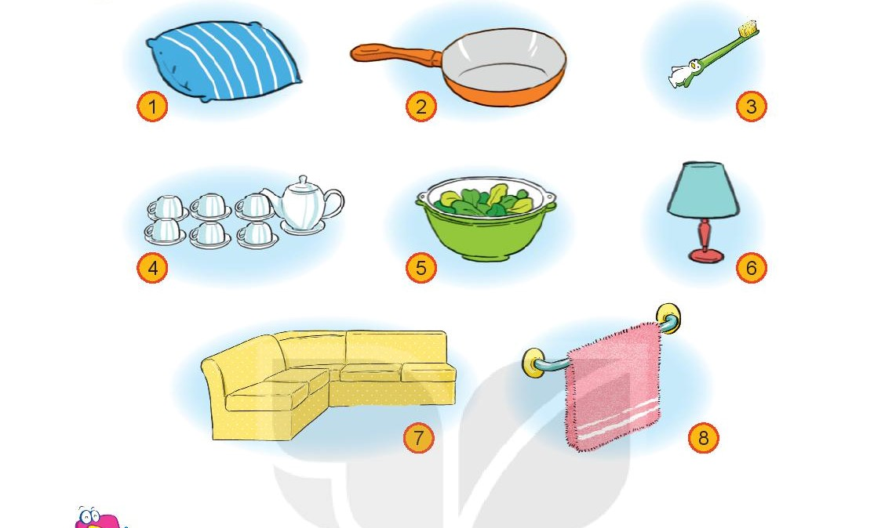
Xếp đồ dùng vào các phòng ở nhà Minh cho phù hợp

Slide 13
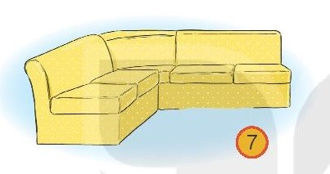
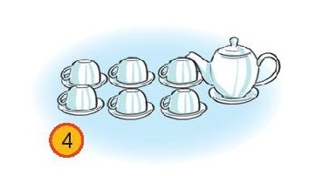

Slide 14
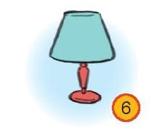

Slide 15
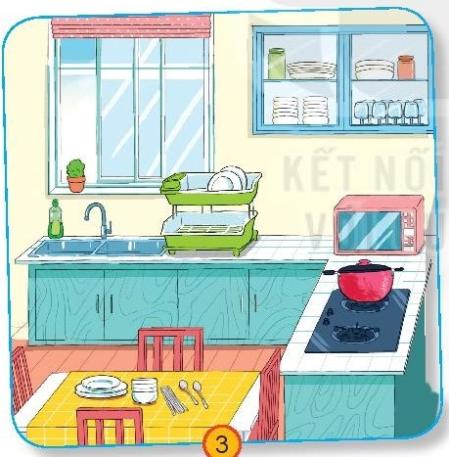
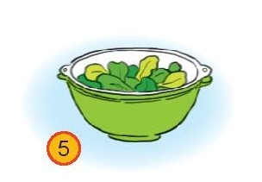
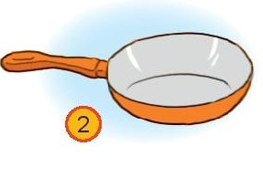

Slide 16

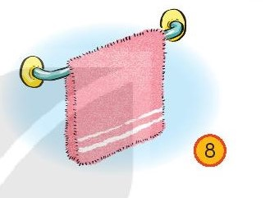

Slide 17


Hãy nói về các phòng trong nhà em. Nhà em có gì khác nhà bạn Minh?

